Slide 1
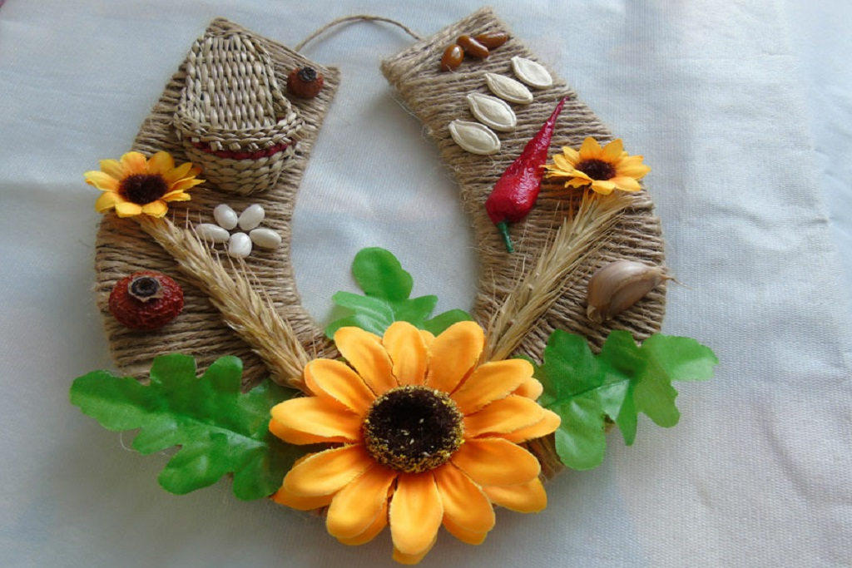
ДЕТСКИЙ САД «АЛЕНУШКА», СТРКУРНОЕ ПОРАЗДЕЛЕНИЕ МБОУ БОЧКАРСКАЯ СОШ ИМЕНИ ГЕРОЯ СОВЕТСКОГО СОЮЗА Д.И.ШКУРАТА
Мастер - класс:
«ОБЕРЕГ ДЛЯ ДОМА – ПОДКОВА НА СЧАСТЬЕ»
( номинация: для родителей с детьми 5-6 лет )
Подготовила воспитатель: Зацаринная Н.А.
С. Бочкари 2024 г.

Slide 2
Мастер-класс для родителей совместно с детьми. Тема: «Изготовление домашнего оберега «Подкова на счастье» Целевая аудитория: родители, дети 5 -6 лет Описание работы: домашний оберег «Подкова на счастье» Цель: представить прием изготовления домашнего оберега «Подкова на счастье» с использованием нетрадиционной техники. Задачи:
представить педагогический опыт по данной теме;
повысить уровень мастерства родителей, воспитанников;
расширить кругозор, познакомить с народными традициями и обычаями;
развивать творческое мышление, внимательность;
создать положительный эмоциональный климат.

Slide 3
Актуальность темы: Президент России Владимир Владимирович Путин объявил 2024 год в стране Годом семьи. В этот год особое внимание уделено сохранению семейных ценностей. К ним относятся любовь, верность, уважение, взаимопонимание и поддержка. Эти ценности являются основой крепкой и счастливой семьи. Особое значение имеет семья в жизни ребенка, в его становлении и поведении. Семья объединяет детей, родителей, родственников кровными узами. В семье могут формироваться все личностные качества.

Slide 4
В нашем детском саду мы уделяем большое внимание по работе с родителями и семьями. Поэтому решила провести совместную работу по укреплению семейных ценностей. Уж так устроен человек, что у каждого есть капелька суеверия. Не только в старину люди верили, что обереги обладают магической силой, приносят счастье, оберегают от нечисти, приносят гармонию в семью и дом. Пожалуй, одним из самых распространенных талисманов для дома можно назвать подкову. Подкова – это очень древний талисман, который, по легенде, приносит счастье, удачу если этот оберег разместить в доме. Наши предки считали, что если найти подкову на дороге, то с этого времени ты станешь «баловнем» судьбы. Если настоящую подкову вам не найти, то купленная, подаренная или сделанная своими руками, она так же будет обладать сильнейшей энергетикой. Подкова, направленная ветвями вверх, олицетворяет собой чашу, которая будет привлекать в дом богатство. Если же вы повесите подкову ветвями вниз, вся негативная энергия дома будет задерживаться на ней и стекать вниз, на землю. Обычно, таким образом, подкову вешают для защиты дома от злых сил (порчи, сглаза). У нас на с давних времён принято придерживаться такой традиции: внутри дома подкова вешается ветвями вверх, а снаружи, например, над крыльцом – ветвями вниз.

Slide 5
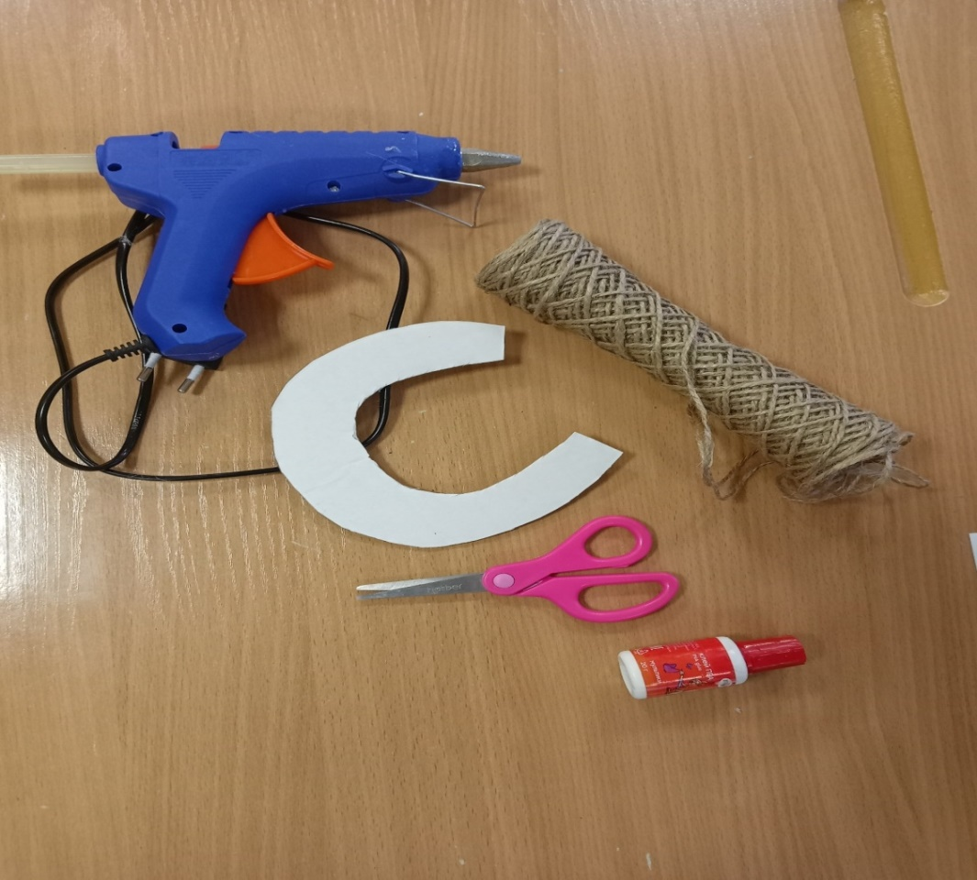
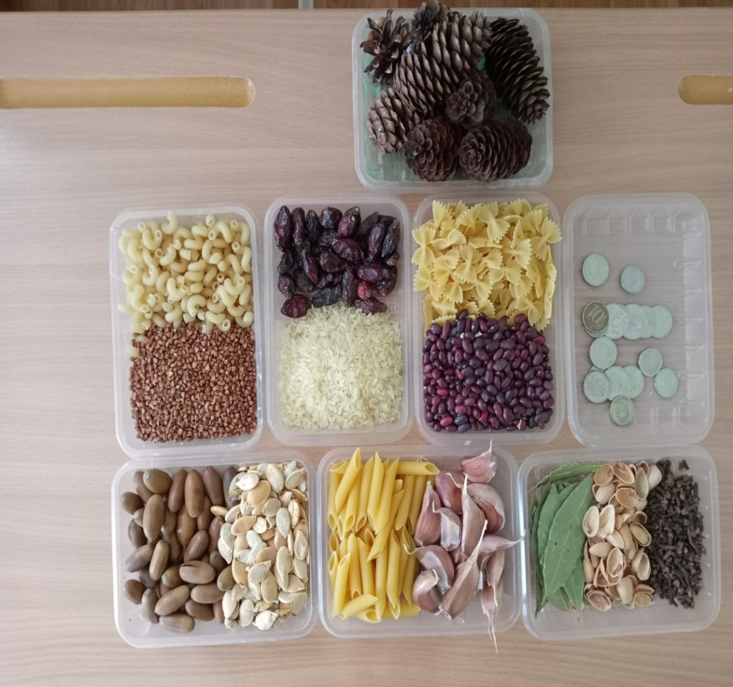
Рассказав родителям и детям немного интересных фактов из истории культуры, мы приступили к работе. Для изготовления «Оберега для дома – подкова на счастье» нам понадобится: Шаблон подковы из картона; Джутовая нить; Клей ПВА; Ножницы; Клеющий пистолет. Символика оберегов.

Slide 6
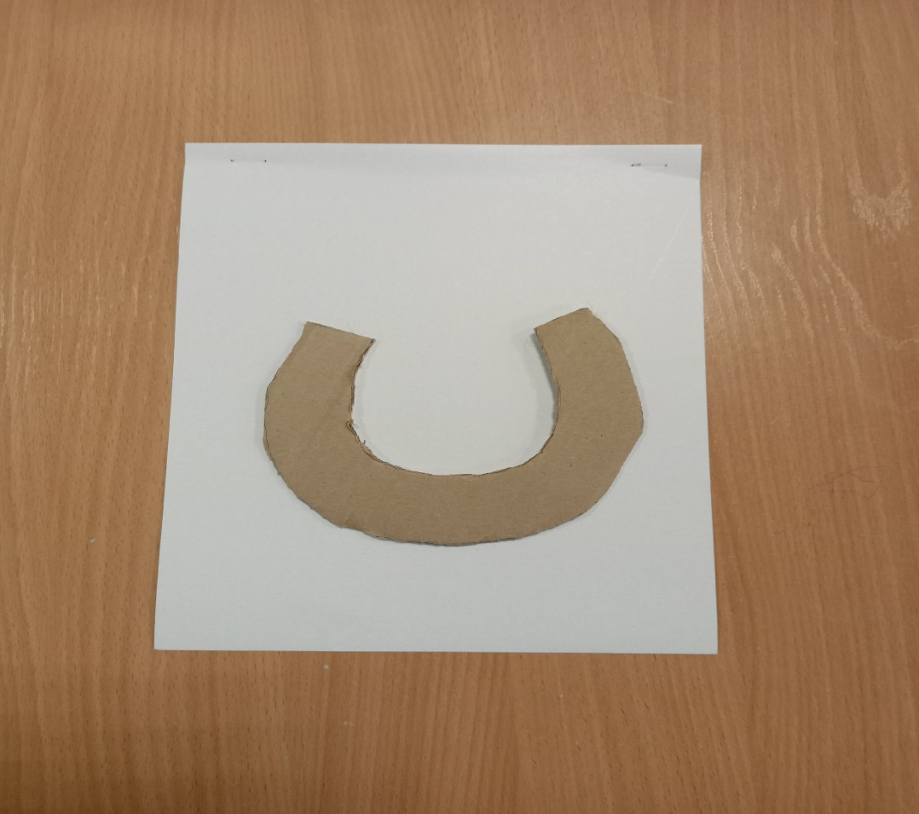
Берем плотный картон, из него вырезаем по шаблону подкову.

Slide 7
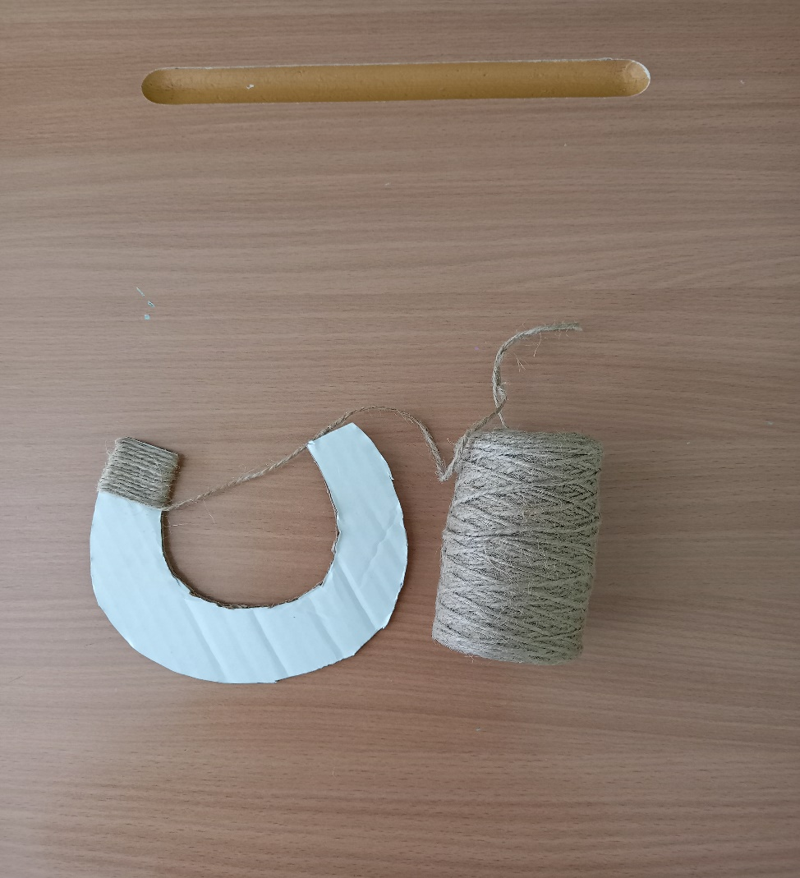
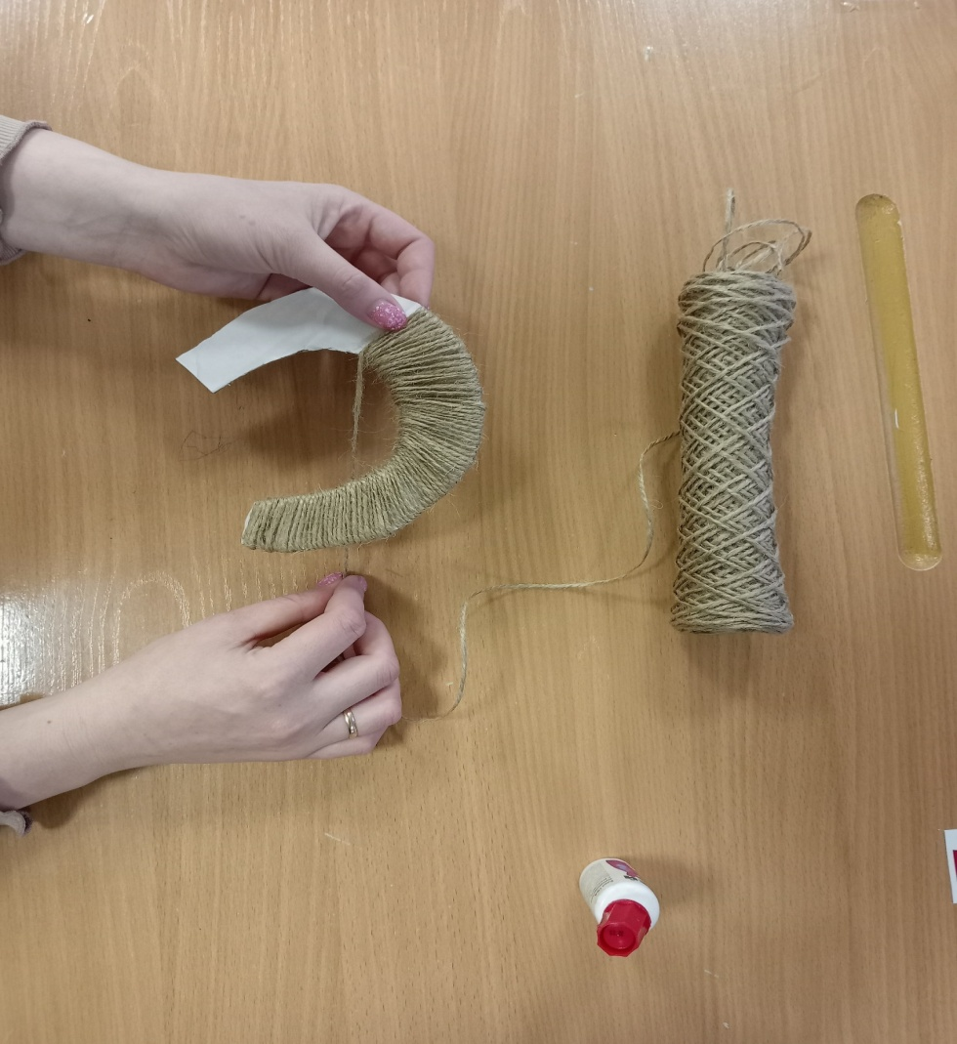
Затем эту подкову нужно обмотать джутовой веревкой. А чтобы она плотно прилегала картон смазать клеем ПВА.

Slide 8
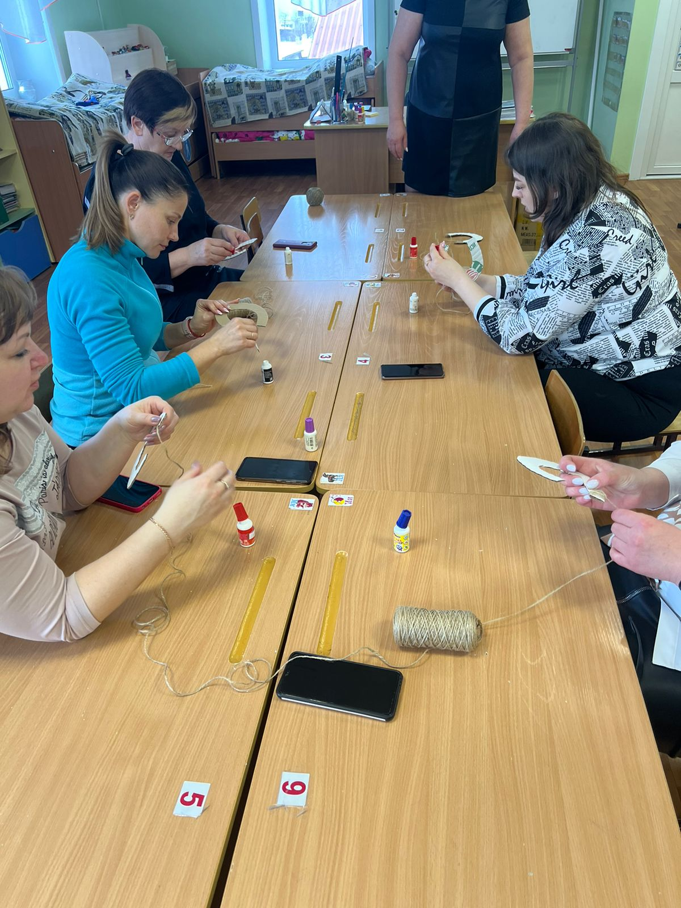
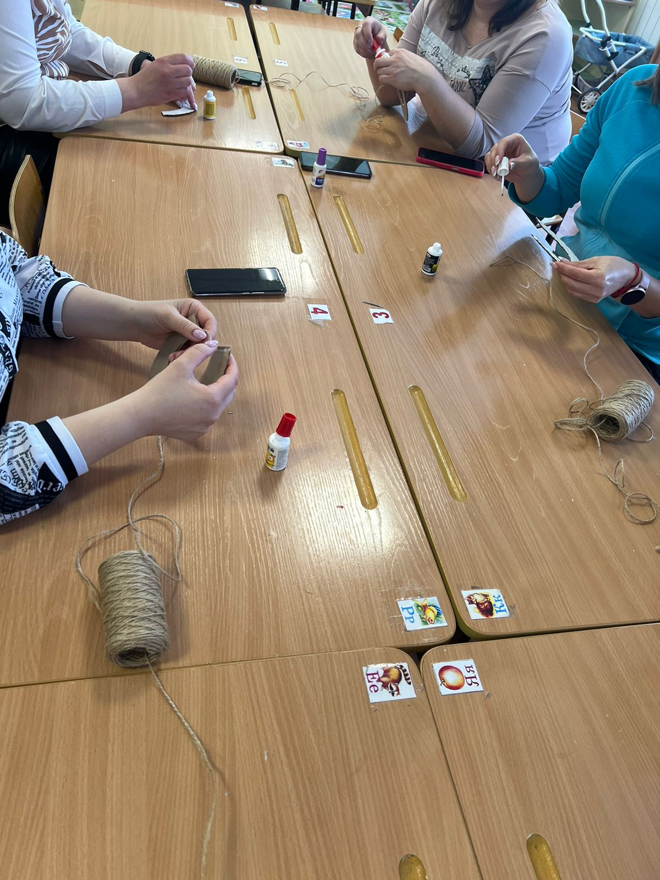
Родители с удовольствием увлеклись работой.

Slide 9
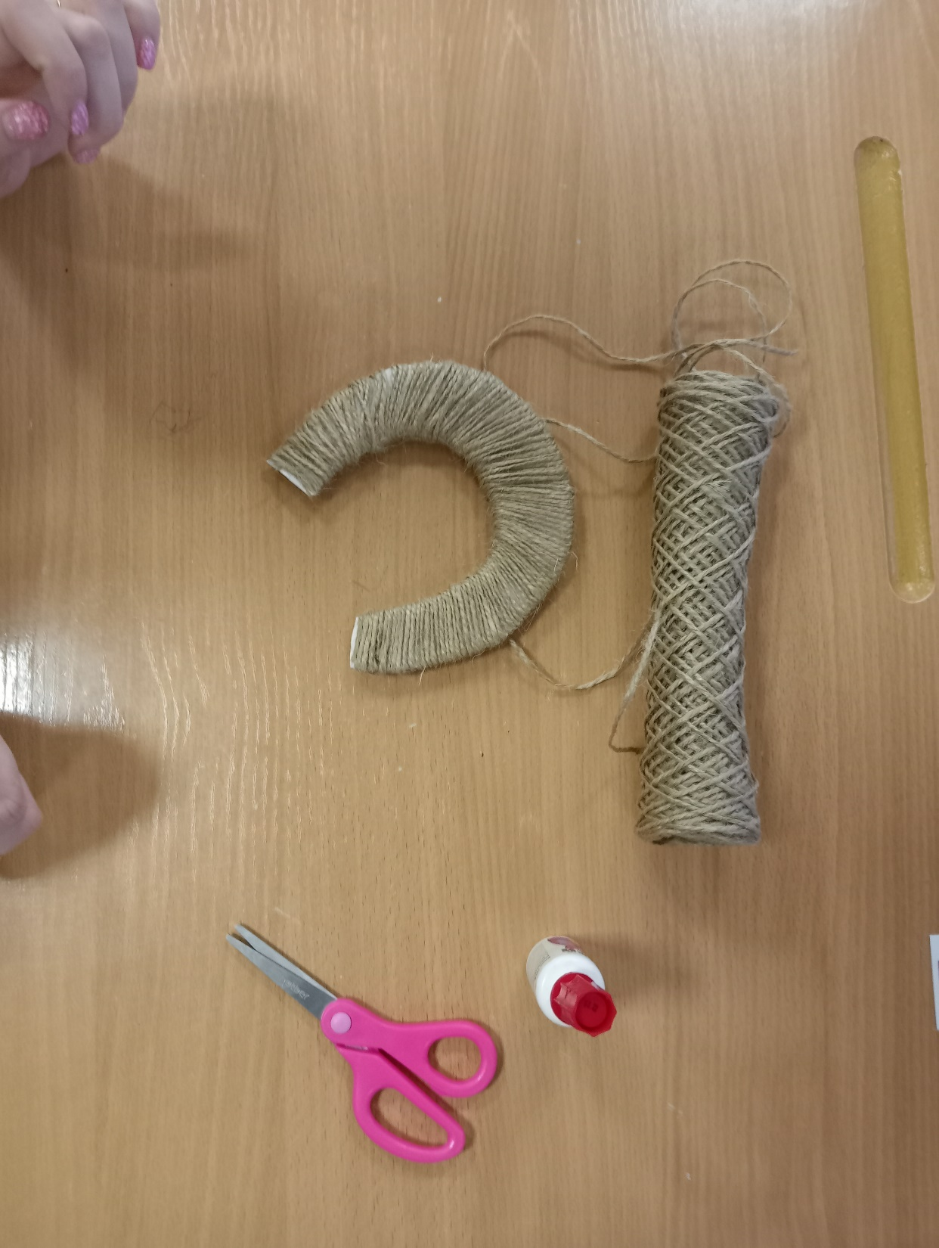
Основная часть «Оберега – подковы для счастья» готова.

Slide 10
Далее оформляем наши обереги нужной символикой. Существует одна тонкость. Дело в том, что все детали, которые крепятся на декоративном обереге, не случайны и имеют определенное значение. Поэтому украшая их, я познакомила родителей со значением деталей, которые можно приклеить к талисману. Раздала каждому родителю на стол по карточке, значение символов в обереге.
- орех - символ умственной силы и здоровья;
- монеты - успех в делах;
- семечки, подсолнух - семейное счастье, гостеприимство;
- чеснок, лук - от нечистой силы;
- ягоды, дары природы – символ урожая в хозяйстве;
- ягоды шиповника – символ крепкого здоровья;
- тыква, семена тыквы – символ плодородия, женского начала;
- семя – символ новой жизни;
- крупа – мир, лад в доме, желая этого, молодых осыпали крупой;
- злаки и бобовые - символ достатка, сытости и физической силы;
- мак- исполнение желаний;
- пшено - от сглаза;
- рябина и шиповник - женская красота и молодость;
- семечки подсолнуха - здоровье детей и энергия солнца;
- лавровый лист - слава и успех;
- гречка- плодородие и достаток;
- орехи и жёлуди - продление молодости;
- шишка-трудолюбие и достижение успеха;
- фасоль- зарождение новой жизни;

Slide 11
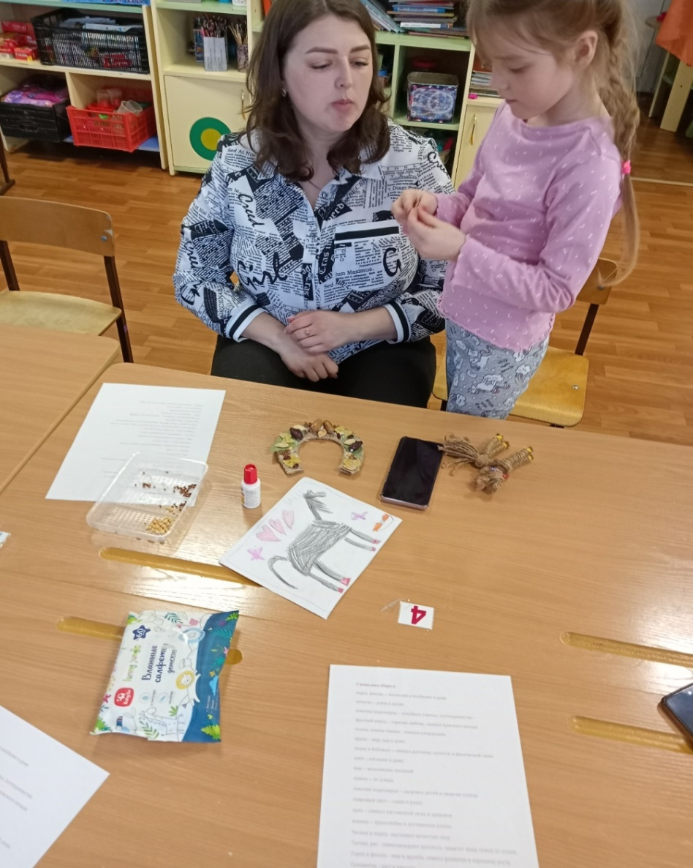
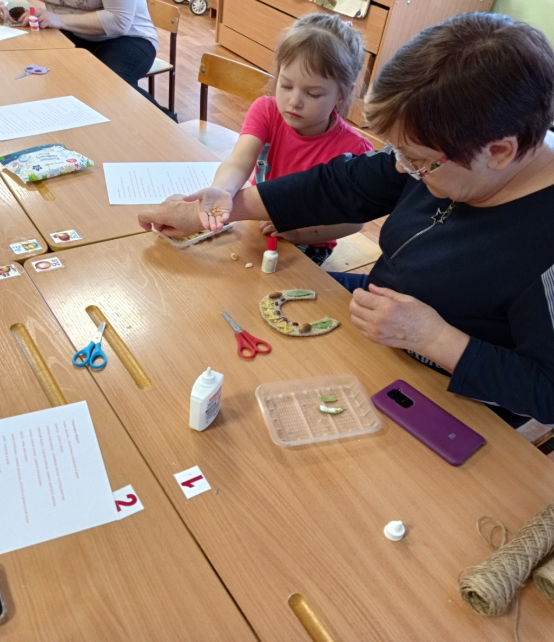
Вооружившись этими знаниями, родители с детьми стали украшать каждый свою подкову. Прикрепив клеем на ней те символы, которые им были больше всего по душе.

Slide 12
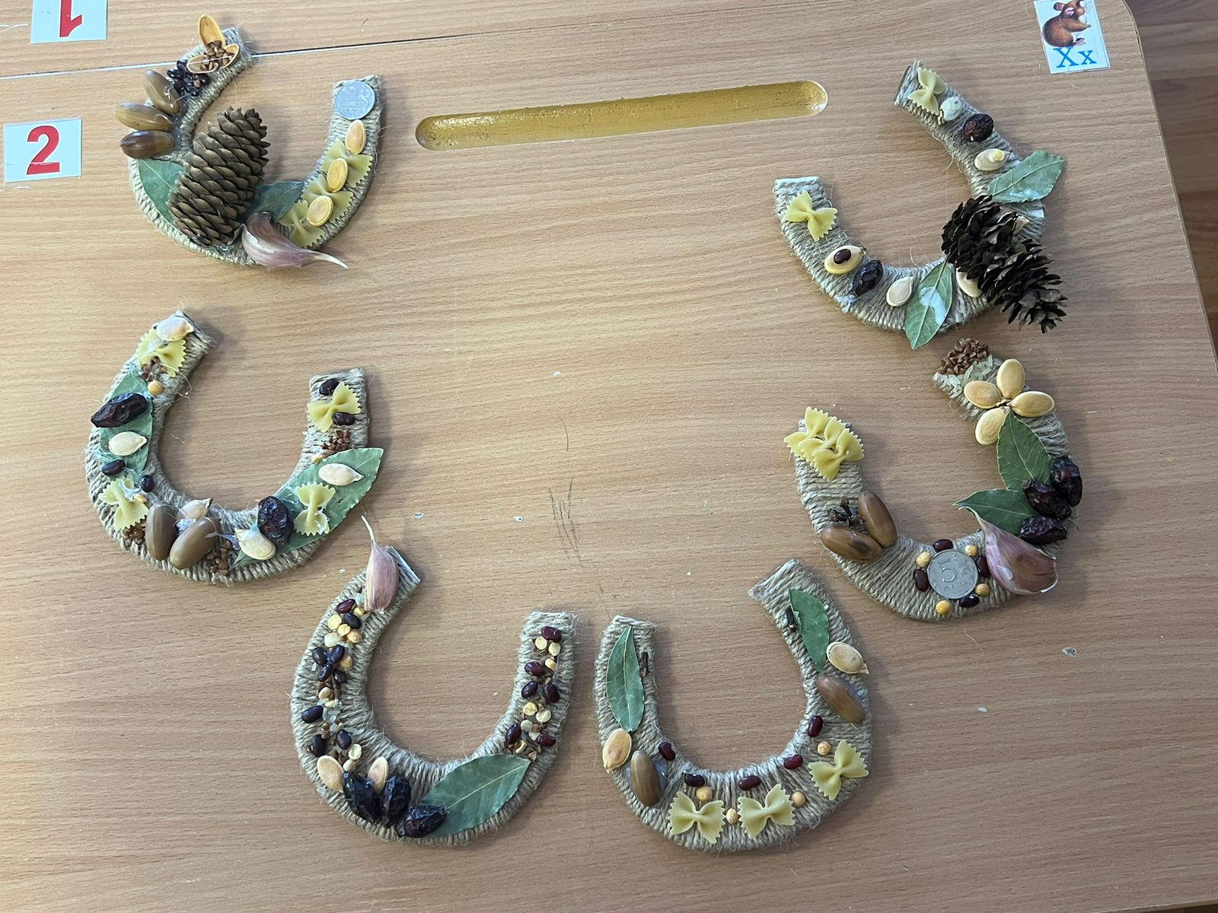
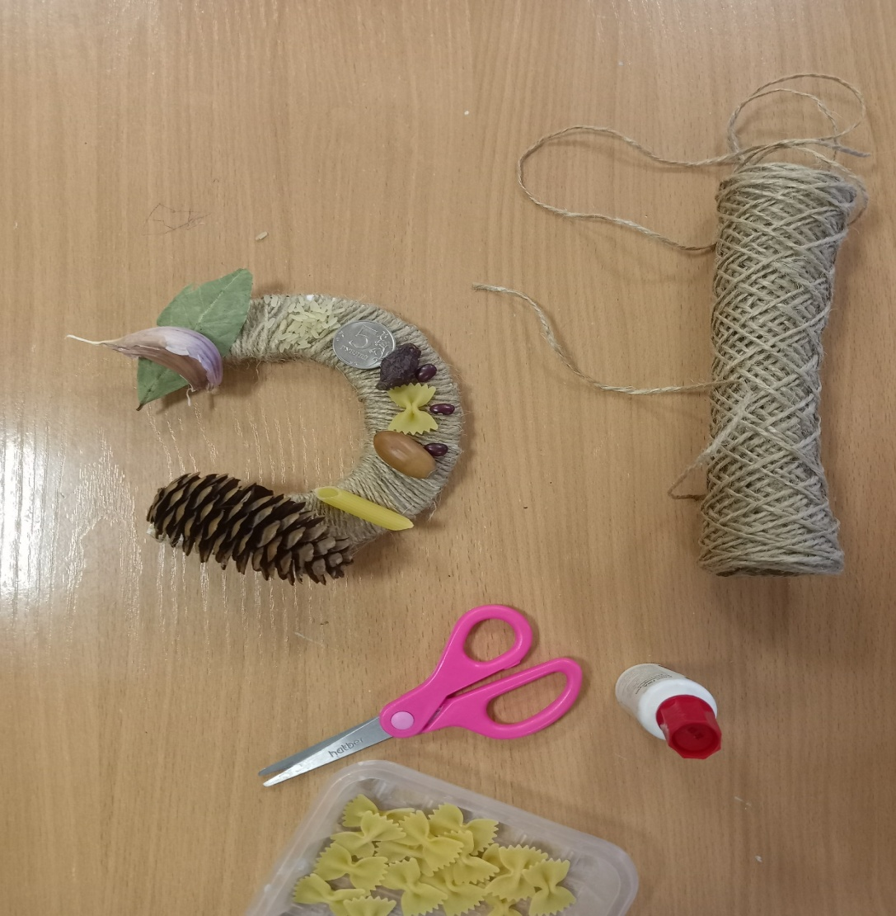
Все подковы были выполнены очень аккуратно и эстетически красивы. Выполняя свои работы родители признались, что изготовляя свои обереги для дома они думали о членах семьи, что необходимо им для счастья и чтобы им хотелось сохранить, сберечь и приумножить в своем доме. Вот такие обереги у нас получились.

Slide 13
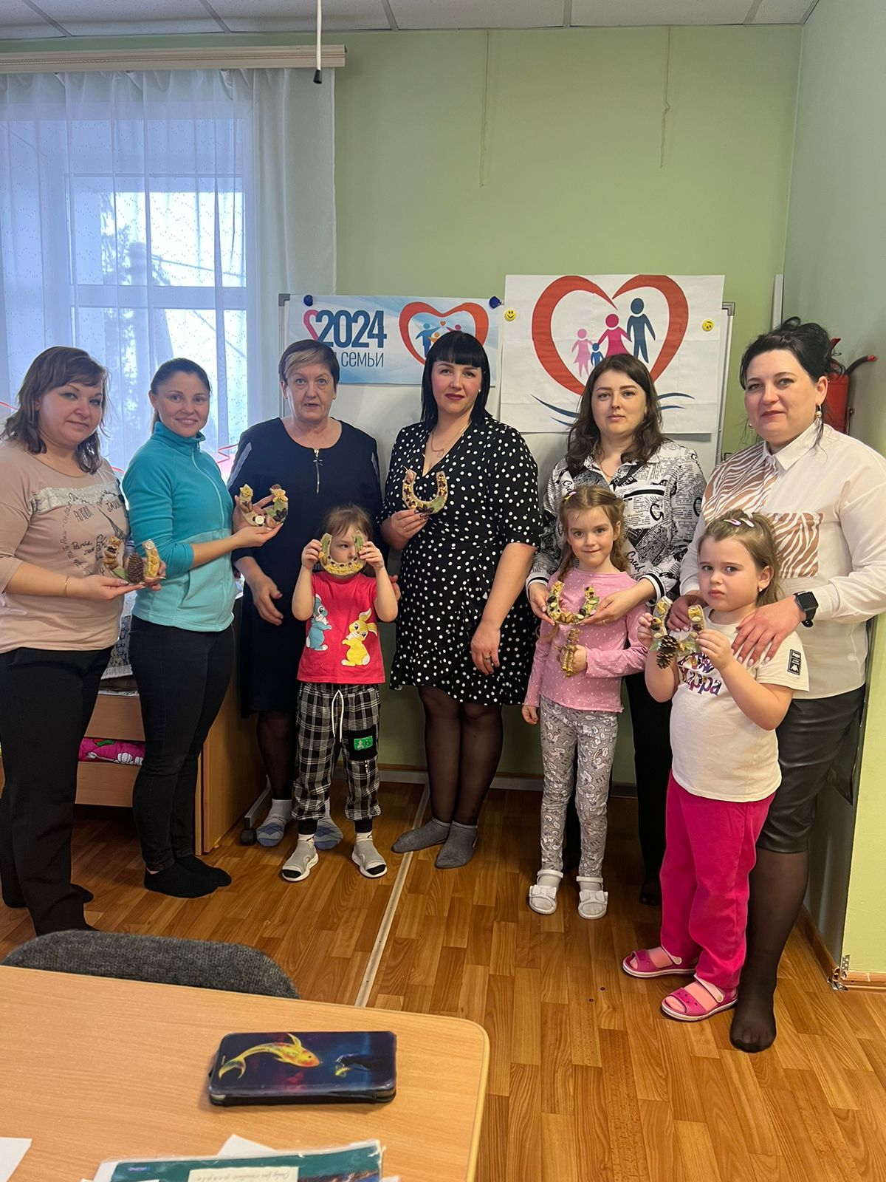
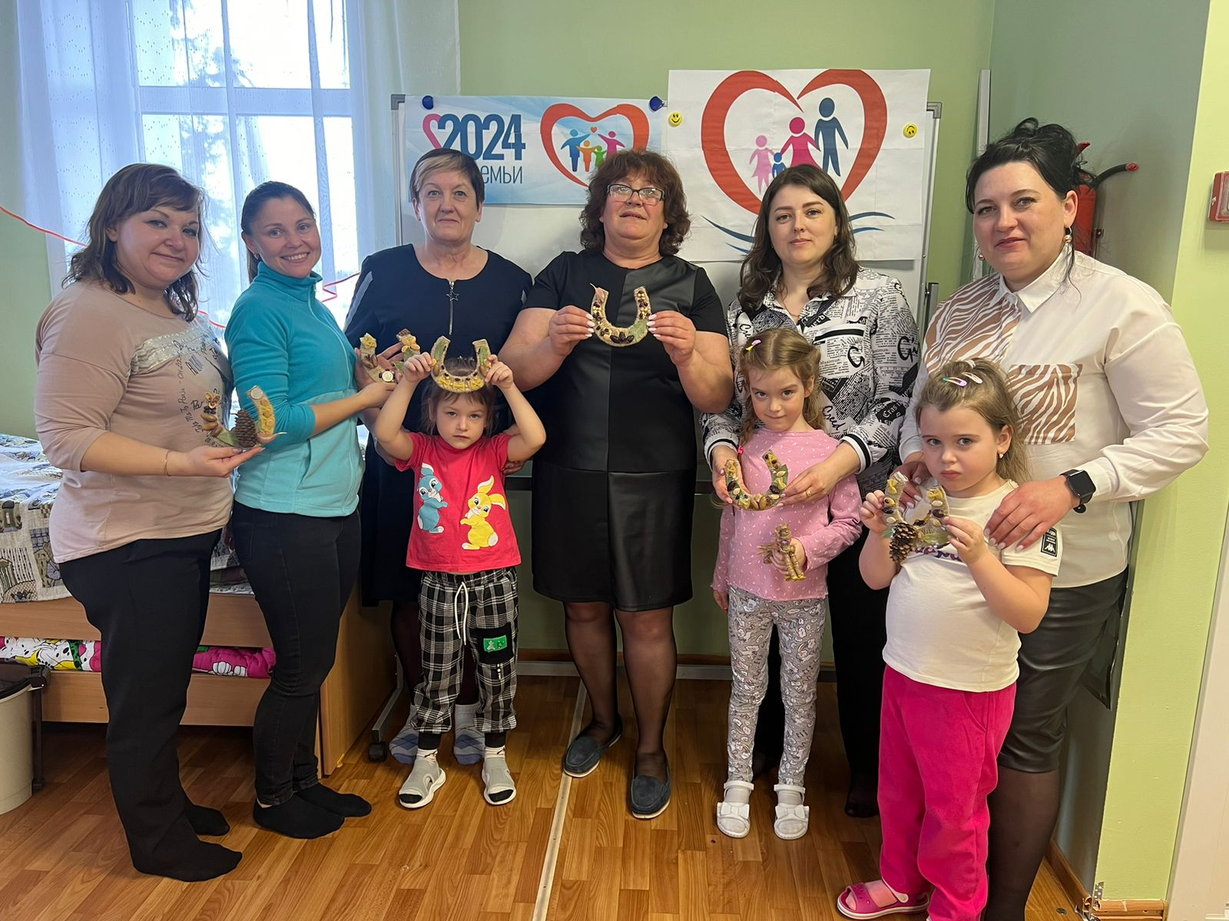
Мастер – класс получился интересным. Впечатлил родителей и детей. Все свои «Подковы для счастья» они забрали домой и повешали в своем доме.

Slide 14
Пусть эти «Обереги для дома – подковы на счастье» - охраняют ваших близких от неприятностей, приносят добро, здоровье, счастье. Пусть вашу семью минует ненастье! Поможет вам в этом подкова на счастье! Подкова настоящая, счастье приносящая! И будет в жизни клево, если есть ПОДКОВА !!! Спасибо за внимание!

